Slide 1
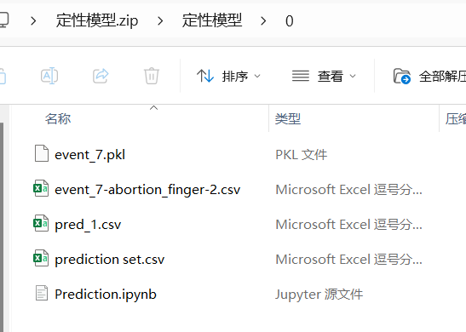
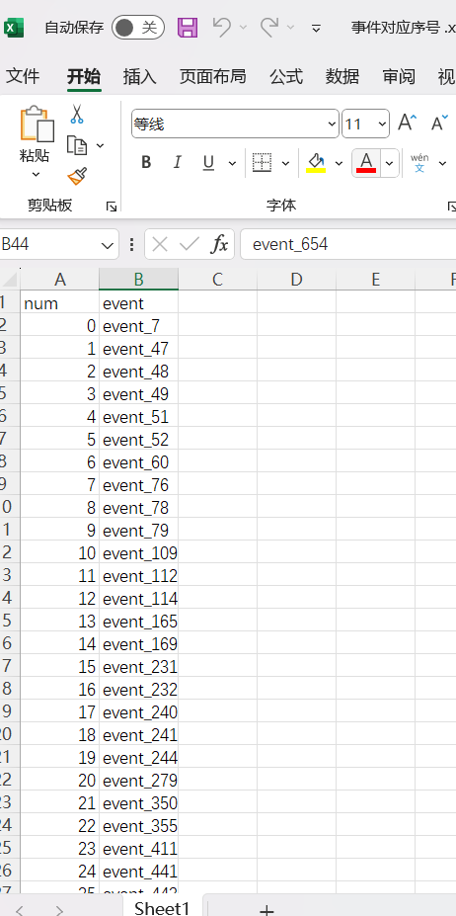
74个靶点定性预测模型（0-73）：利用PADEL包进行预测（类似HHTox）
需要强调每个模型是有自己的event_id
因此 事件对应序号.xlsx 就是描述每个模型（0到73）
是对应什么event_ID (这个很重要！)
模型
所需的特征
测试集的预测结果 （有活性是“1”，无活性是“0”）
测试集
预测的code
最终预测结果想呈现一个局部的AOP network （网络图）
此时，需要 局部AOP作图数据.xlsx 文件

Slide 2
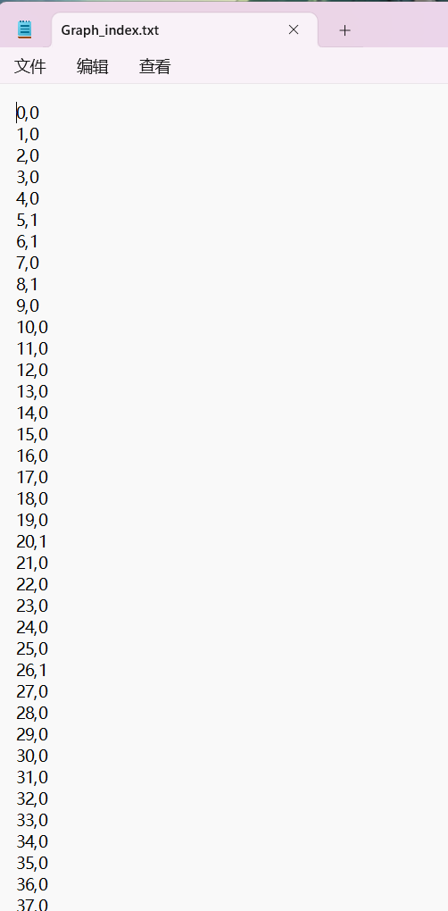
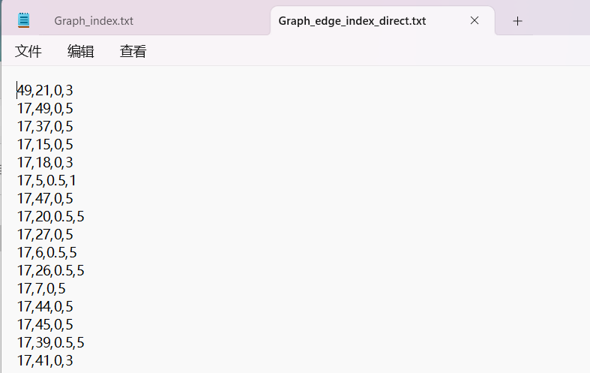
将定性预测模型结果（74个预测结果，有活性是1，没活性是0）形成两个txt文件
一个是Graph_index.txt
一个是Graph_edge_direct.text
第一列是event （固定不变）
第二列是活性/无活性（也就是预测结果）
第一、二列是event （固定不变）
第三列是1（当两个相邻靶点都是有活性，则为1）、
0.5（当两个相邻靶点只有一个是有活性，则为0.5）、
0（当两个相邻靶点都是无活性，则为10）
第四列，是置信度（固定不变）
基于txt文件，利用GNN模型进行定性预测（1是EDC，0是non-EDC）
提供了81个有活性、810个无活性的物质作为测试集

Slide 3
52个靶点定量预测模型（0-51）：利用PADEL包进行预测（类似HHTox）
三条规则找出qAOP，以及AOsensitive，也是以AOP network形式呈现出来

